Slide 1

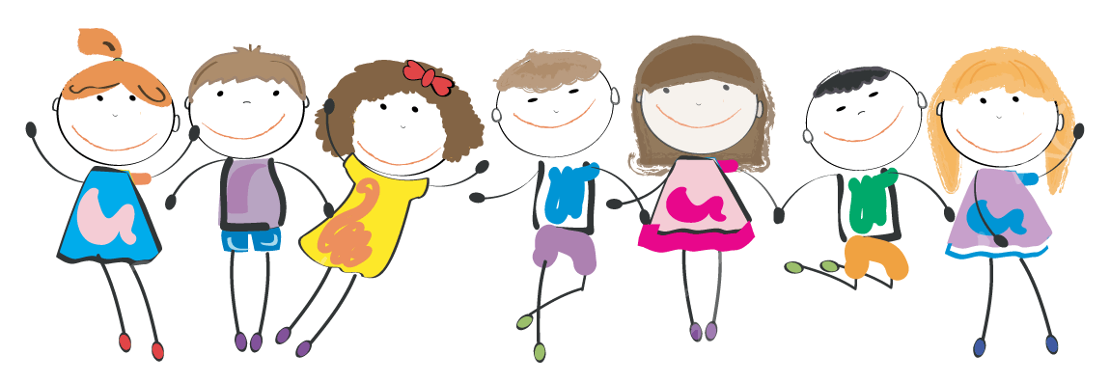
播种习惯的种子，
用心浇灌 静待花开
二（1）班欢迎您的到来

Slide 2




尊敬的各位家长，大家好！
首先，对各位家长能在百忙之中抽出时间来参加这次家长会表示深深的感谢！召开这次家长会的目的是为了加强老师与家长之间的联系，相互交流一下学生在校及在家的情况，以便我们能够及时调整工作，提高教育教学质量，同时促使家长也能够积极参与到学生的教育管理中来。总之一句话，就是“一切为了孩子”。这是我们教育的一个根本出发点。我希望也相信，从这个出发点出发，我们的家长会一定能够达到预期的效果，取得圆满的成功！下面我把本班的有关情况向家长们做个汇报：

Slide 3
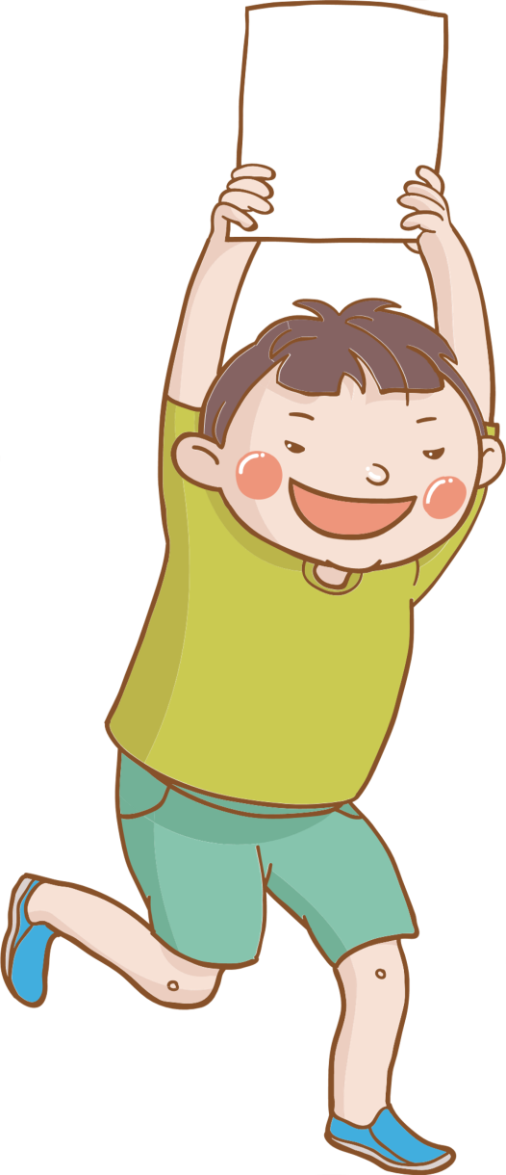
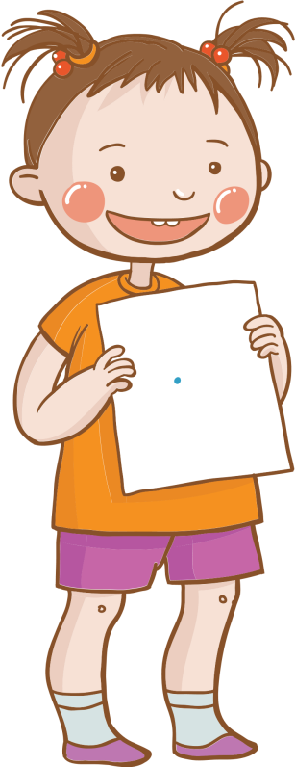
01
考试分析
02
学期总结
03
家长教育经验分享
04
家长配合事项

Slide 4
认识老师

Slide 5
班主任兼语文老师：范老师
联系方式：18951989611
副班主任兼数学老师：王老师

Slide 6
班级情况

Slide 7
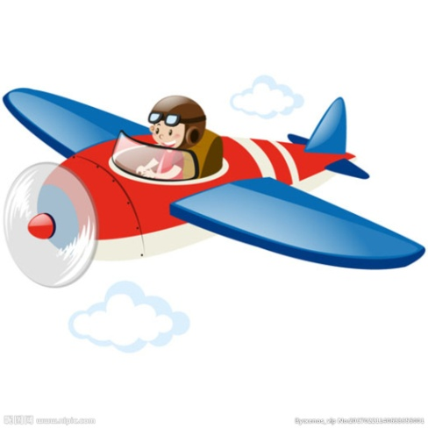
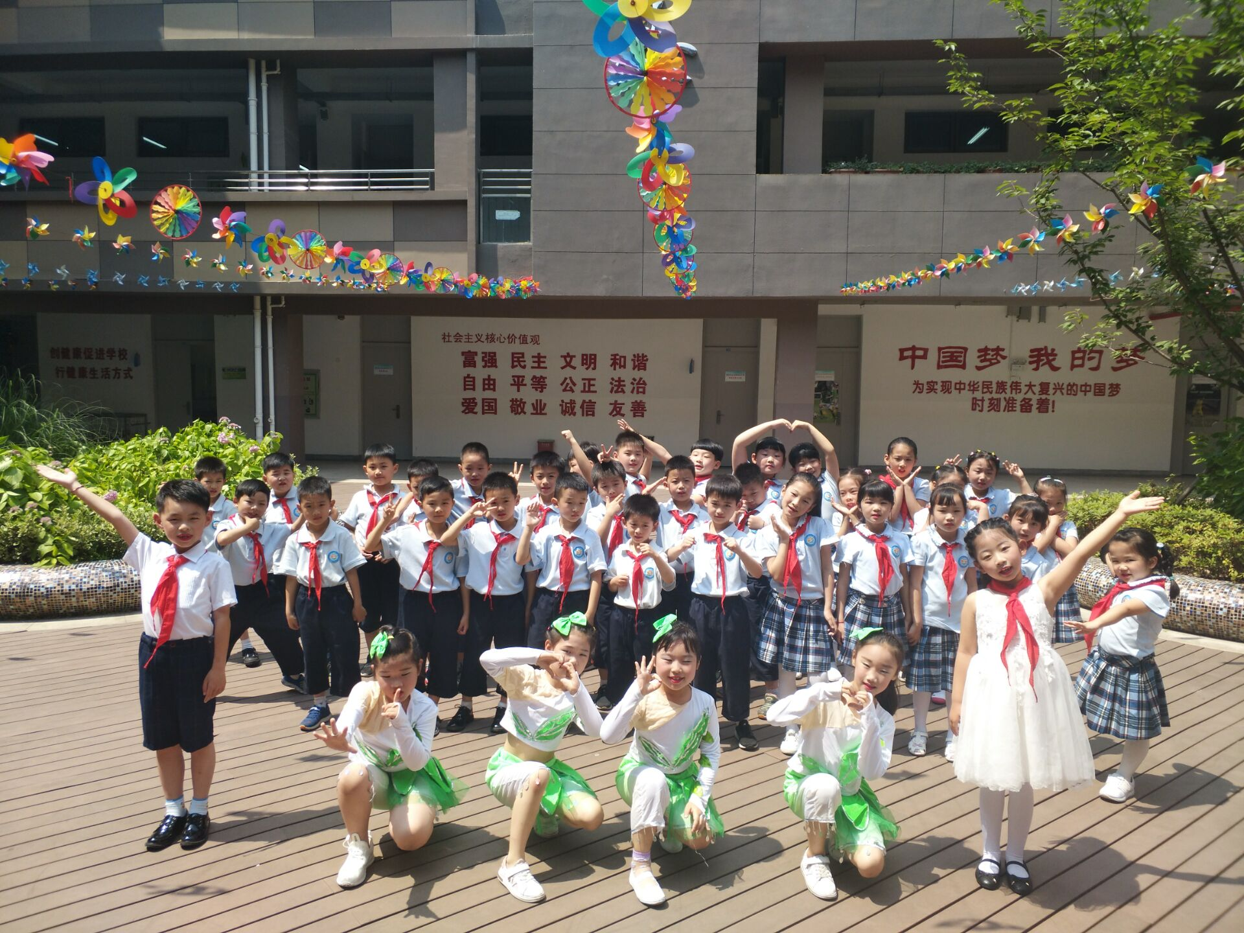
班级介绍
班级理念：
向阳成长、全面发展
班级目标：
班级营造出充满生机，勤奋好学，团结有爱的氛围。
班级特色：
让孩子"玩中学、学中乐、乐中长"
共37人，男生20人，女生17人

Slide 8







上课表现
语文学科情况分享

Slide 9
上课表现
乐于倾听、善于合作的孩子：
朱铭煊、魏善哲、朱子剑、刘嘉鑫、石安娜、曾彦博、王子文、尹天艾、

Slide 10



听的习惯
学会倾听：1.在课上认真听老师讲
2.在同学回答问题时认真聆听
3.在与同伴合作交流时认真倾听

Slide 11
上课表现
积极举手的孩子：
朱铭煊、魏善哲、朱子剑、刘嘉鑫、石安娜姚博文 王梓良曾彦博、王子文、潘思雅、张雪琪

Slide 12
说的习惯
多说： 1.我今天做了什么被表扬了呢？
2.我还有哪些可以做的更好的呢？
3.今天发生了什么有趣、开心的事情？
4.我今天学会了什么新的内容？

Slide 13
上课表现
书写美观工整的孩子：
魏善哲、姚博文、朱子剑、王梓娴 、毛文玉、朱嘉怡、尹天艾、石安娜、
刘子昕、刘添尹、

Slide 14
关于阅读
本学期课内要求阅读《安徒生童话选》、《成语故事》、《寓言故事》、漫画《父与子>

Slide 15



推荐阅读

Slide 16

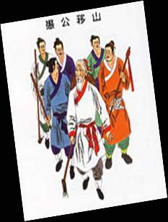

推荐阅读
精卫填海
愚公移山
女娲补天

Slide 17

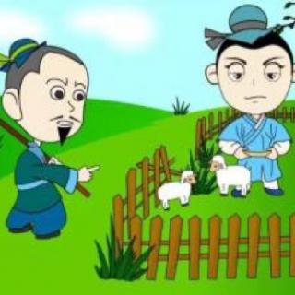
推荐阅读
成语故事《亡羊补牢》

Slide 18


推荐阅读
文/（德）特肯卓普 译/南曦

Slide 19

推荐阅读

Slide 20


Slide 21

推荐阅读
图/文：【德】塞巴斯蒂安·麦什莫泽

Slide 22

推荐阅读
图/文 [加] 菲比·吉尔曼

Slide 23


推荐阅读
文/图：汤姆牛

Slide 24

推荐阅读

Slide 25


推荐阅读
[意大利]贾尼·罗大里著

Slide 26


Slide 27

推荐阅读
图/文 [美]罗隆·伦

Slide 28
关于写话
魏善哲妈妈的经验分享
需要家长配合的事项
1.督促及陪伴孩子做作业（预习单、拼读单、拉杆夹）。
2.督促睡前收拾好学习用品，分类放好，不让玩具和零食进校园。
3.早上要求8点到校，给孩子留5分钟时间收拾书包。
4.及时查看班级群公告，知悉班级要求。
5.约见教师，请在门外等候。
6.帮孩子在校服、水杯等易混物品上写上名字

Slide 29
常规加分项：
课前准备按要求完成 | 一本书一只笔盒
佩戴红领巾 | 不反戴、不打结，不轻易解开
讲文明 | 不说脏话、遇见老师主动打招呼、下课不和同学推搡、玩危险的游戏
讲卫生 | 清扫范围保持整洁、离开学校时抽屉整洁，携带餐巾纸、用餐完毕桌面没有菜汁。
午间阅读认真 | 坐姿端正、书本捧起，一本书阅读时间不少于20分钟，爱护书本
书包整理 | 迅速整洁，不需要的东西及时放入相应文件夹
列队 | 能够迅速看齐，注意力集中，站姿标准
做操 | 早晨大课间、下午大课间、眼保健操

Slide 30
常规方面表现优异的孩子：

Slide 31
老师的好帮手
需要家长配合的事项
小组长：朱子剑 毛文玉 曾彦博 闫欣玉
牛奶快递员：刘子昕
图书角管理员：朱铭煊 何智雅
1.督促及陪伴孩子做作业（预习单、拼读单、拉杆夹）。
2.督促睡前收拾好学习用品，分类放好，不让玩具和零食进校园。
3.早上要求8点到校，给孩子留5分钟时间收拾书包。
4.及时查看班级群公告，知悉班级要求。
5.约见教师，请在门外等候。
6.帮孩子在校服、水杯等易混物品上写上名字

Slide 32
班级活动

Slide 33
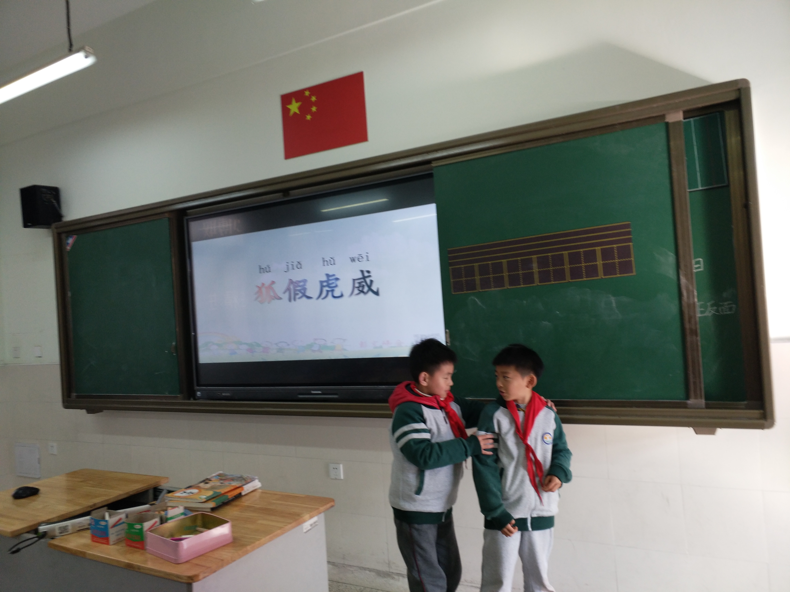
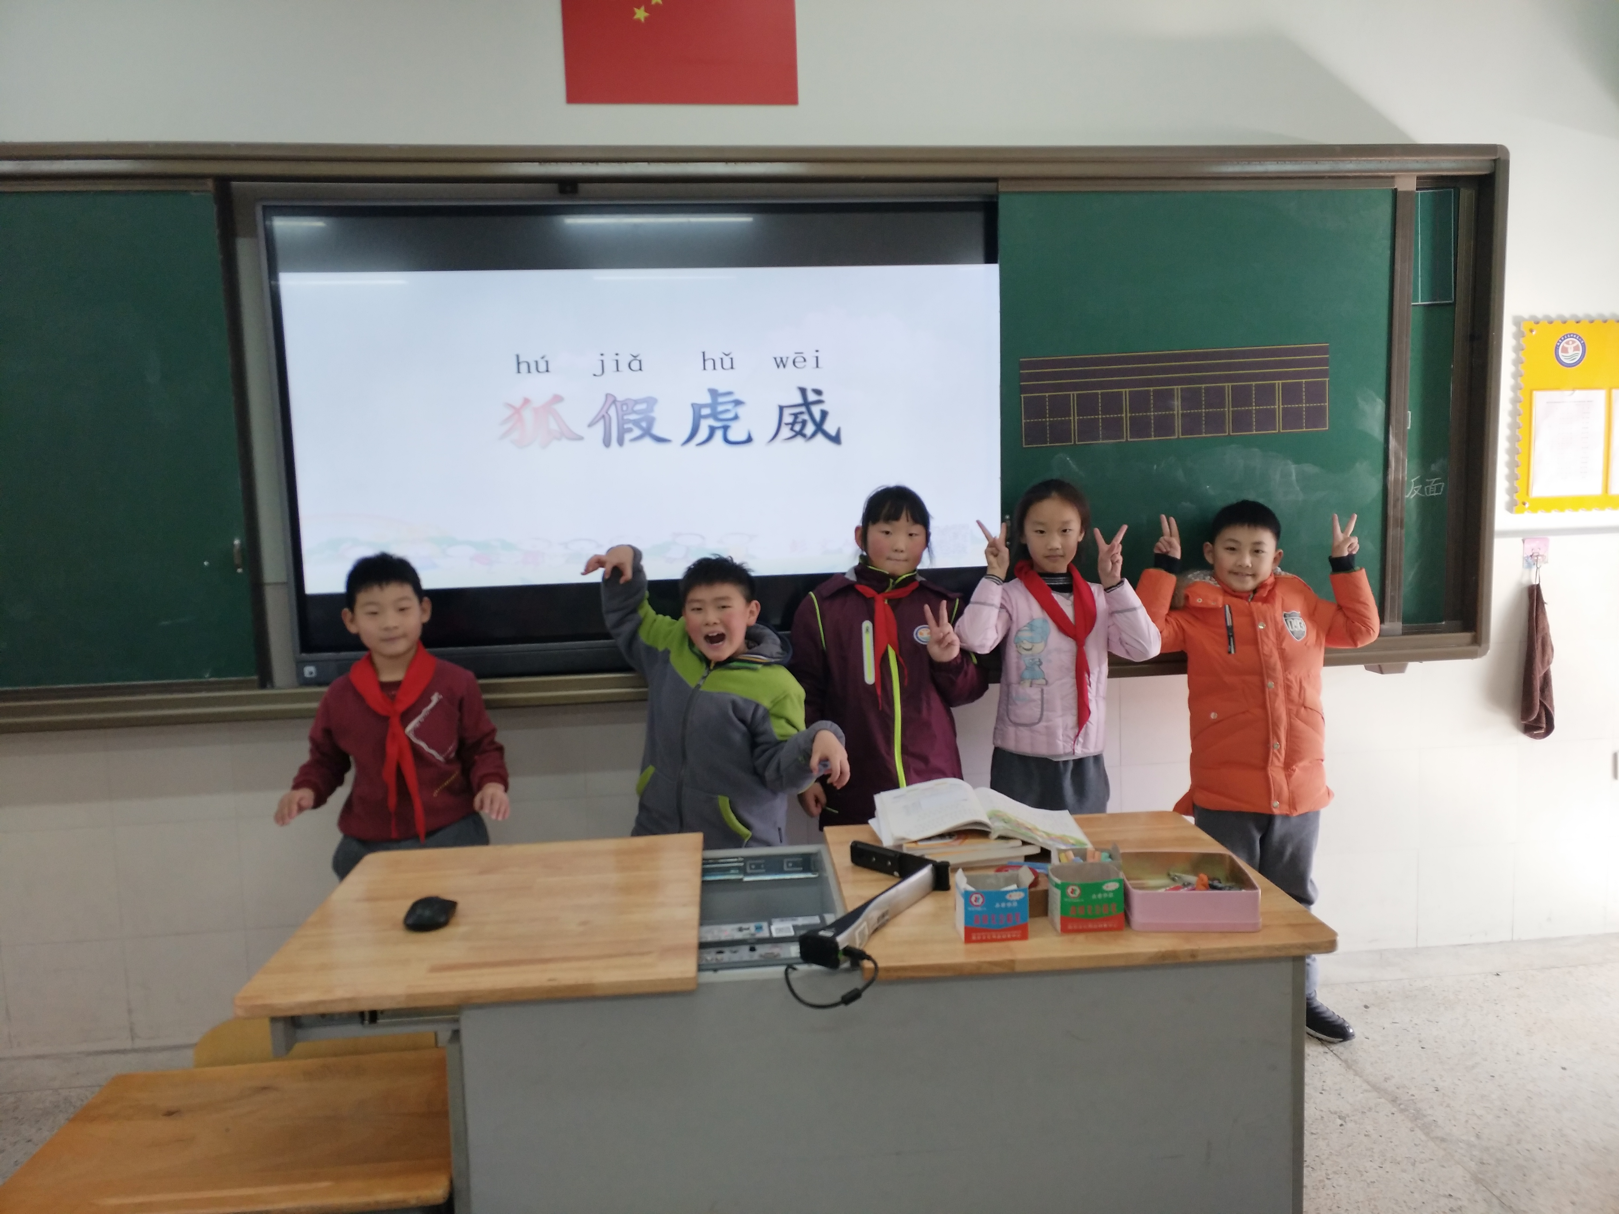
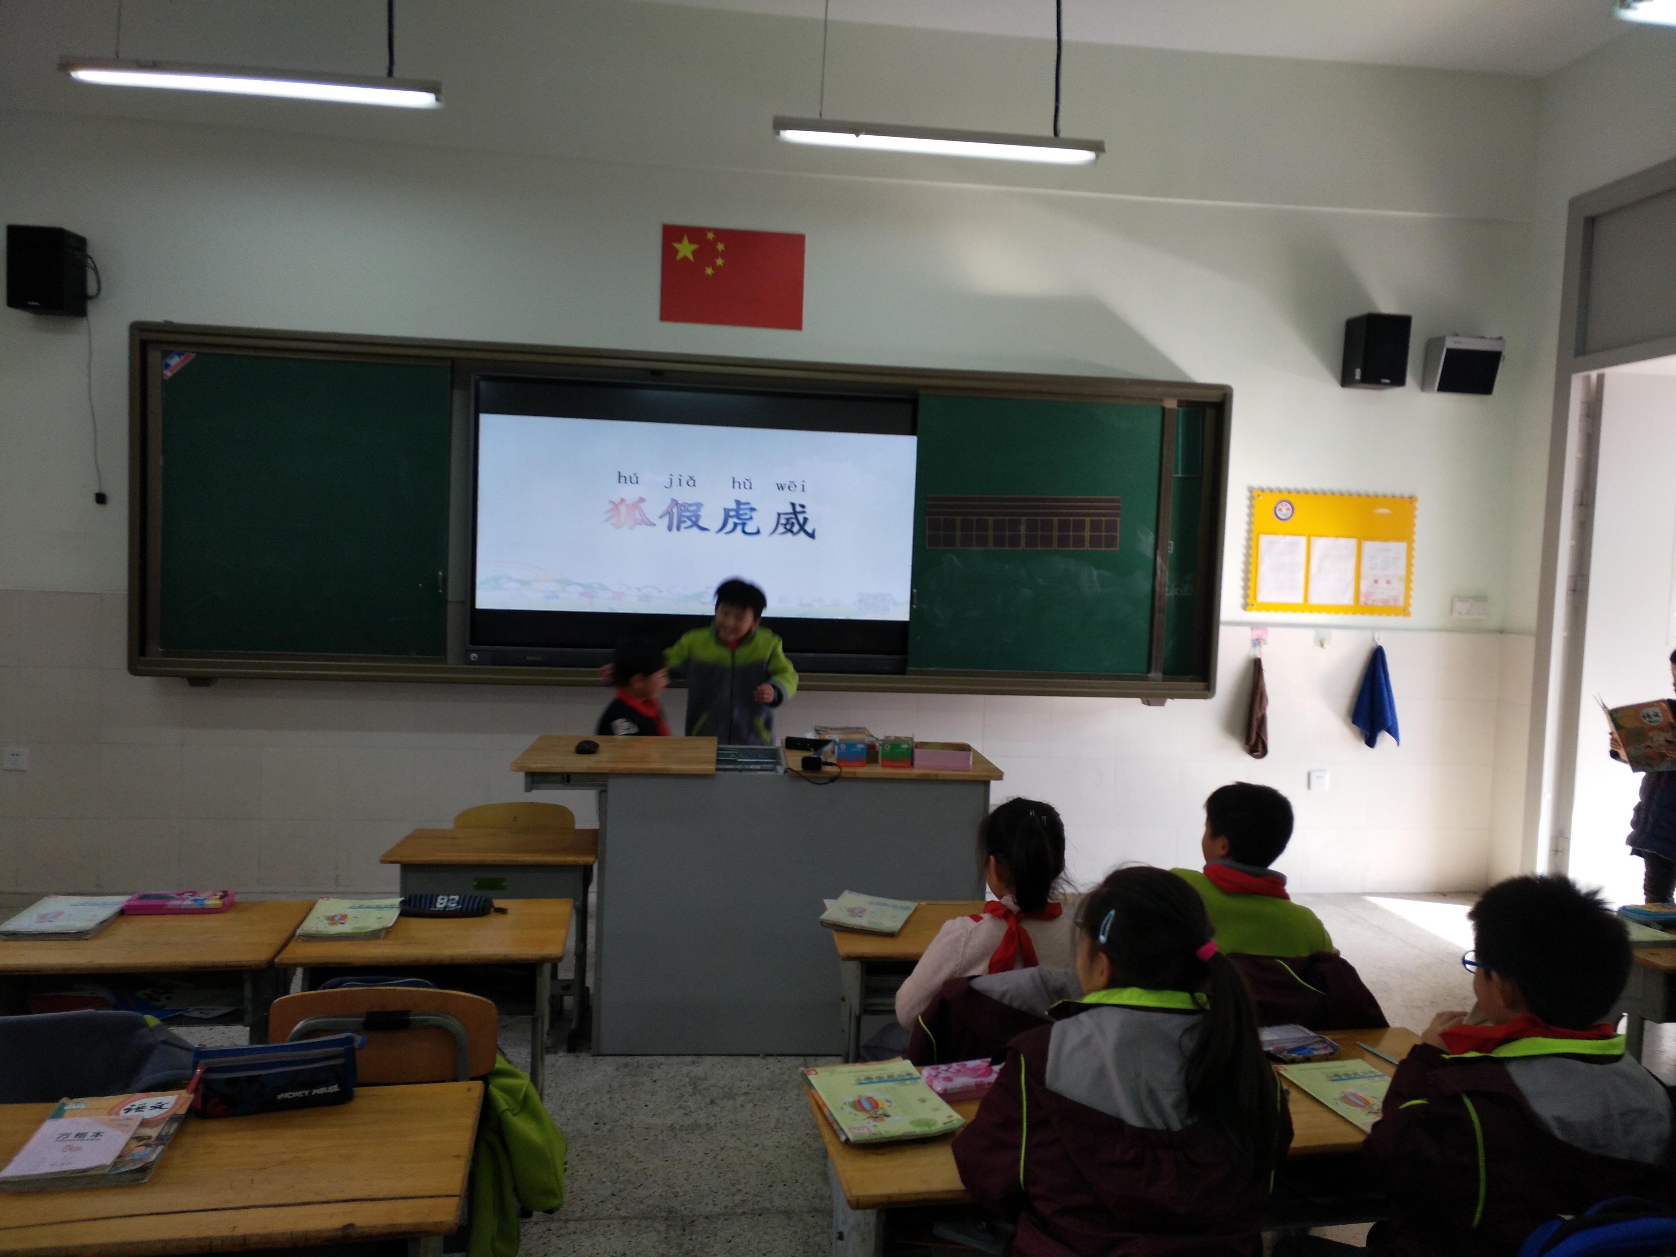

Slide 34
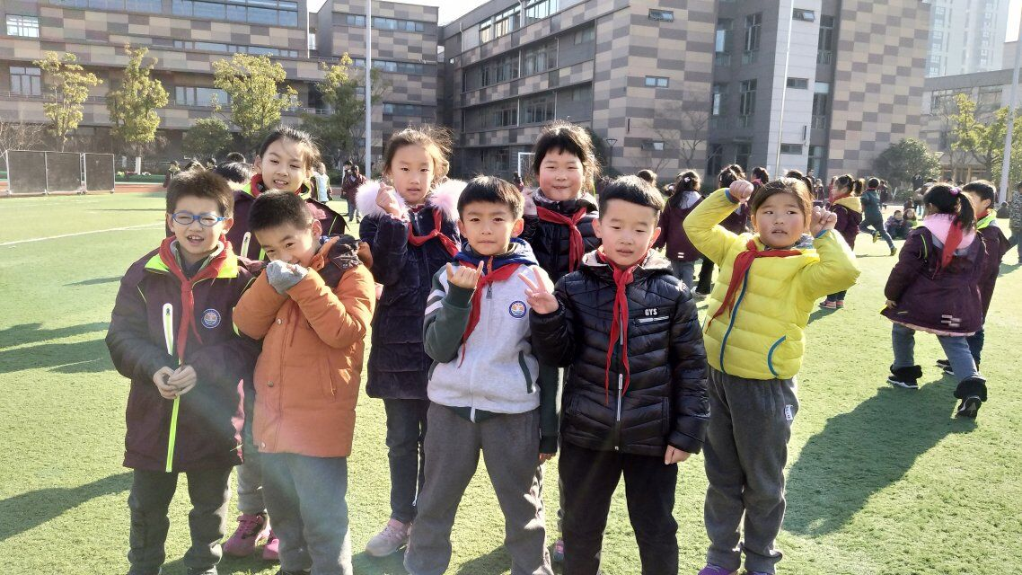

Slide 35
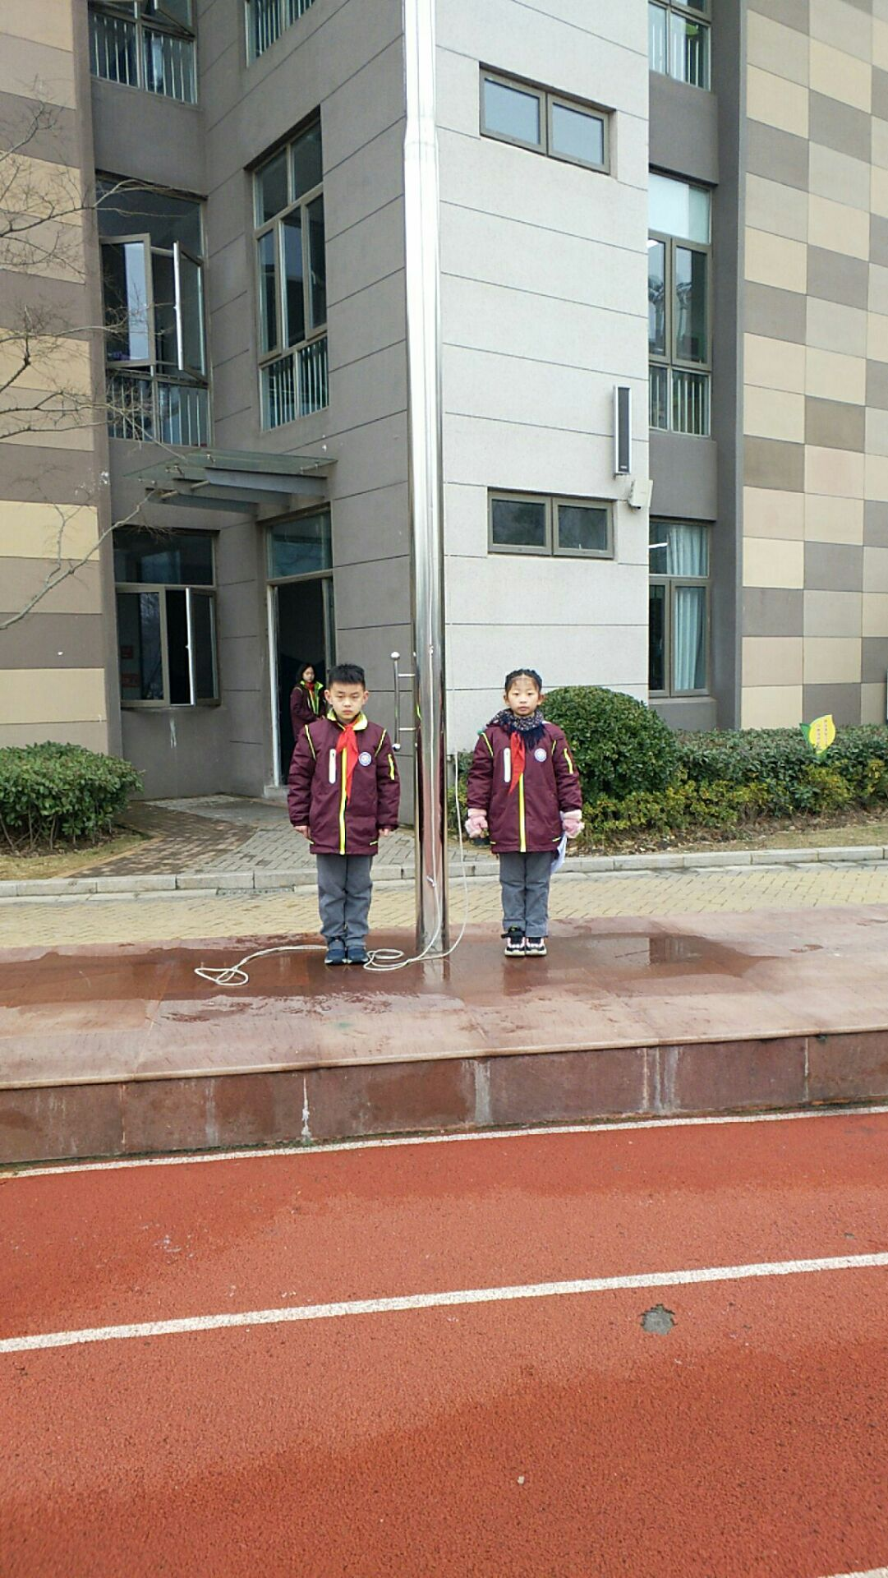
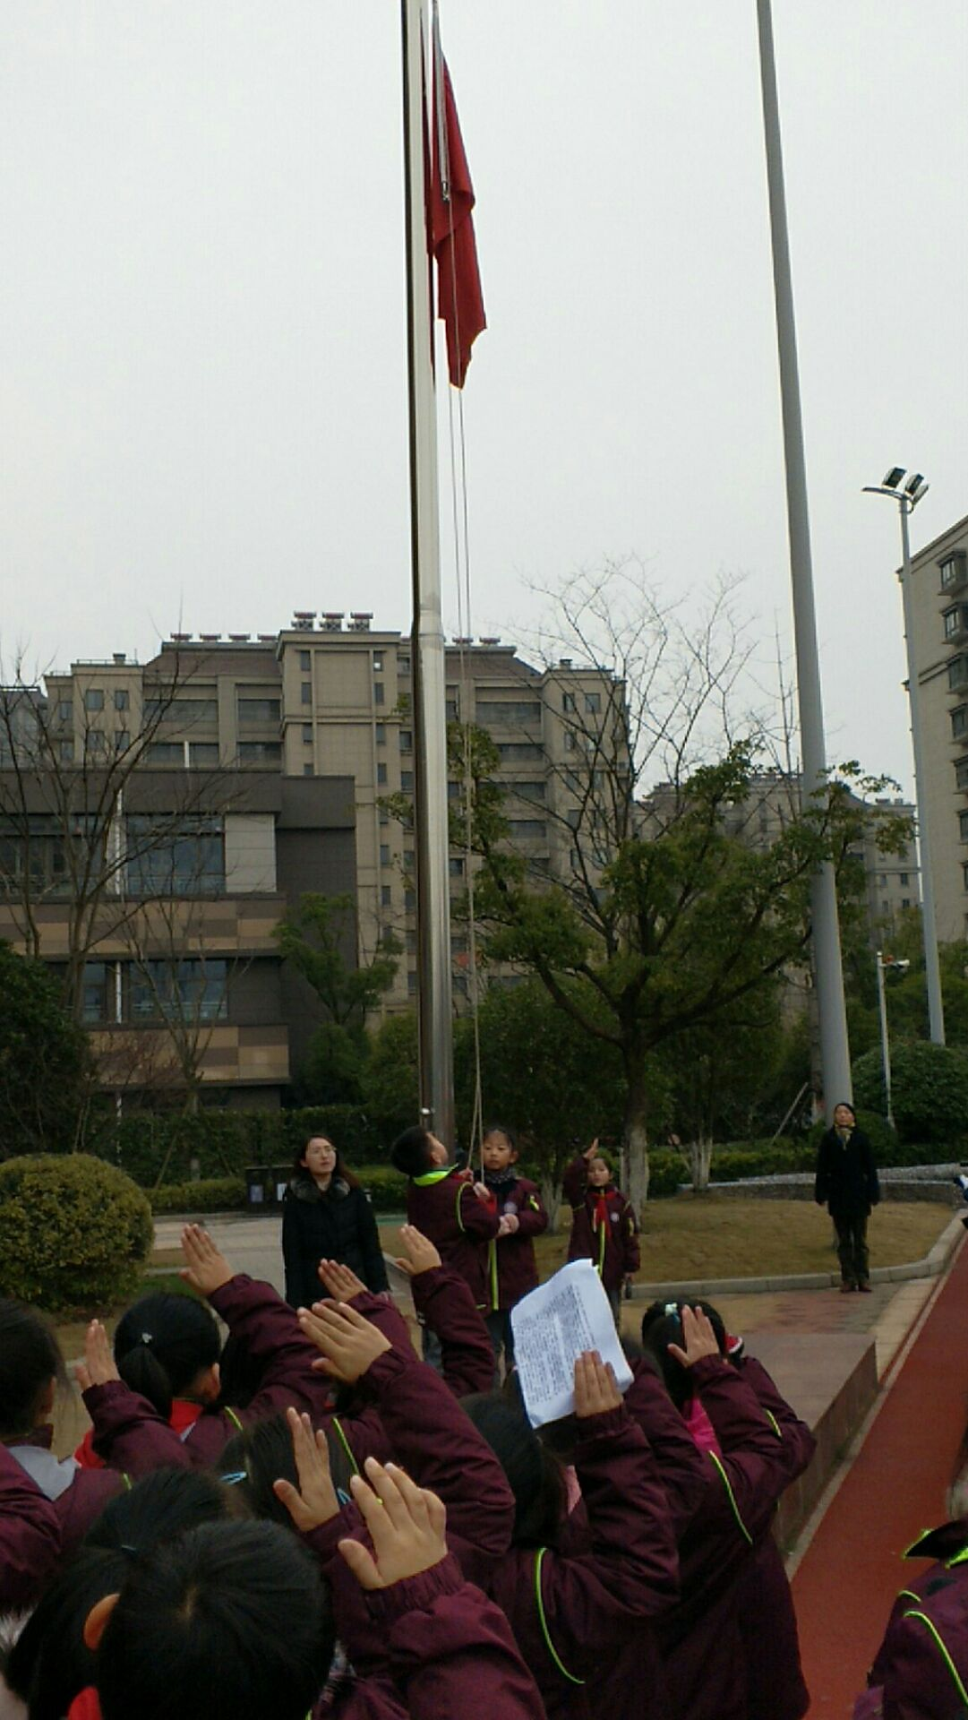

Slide 36
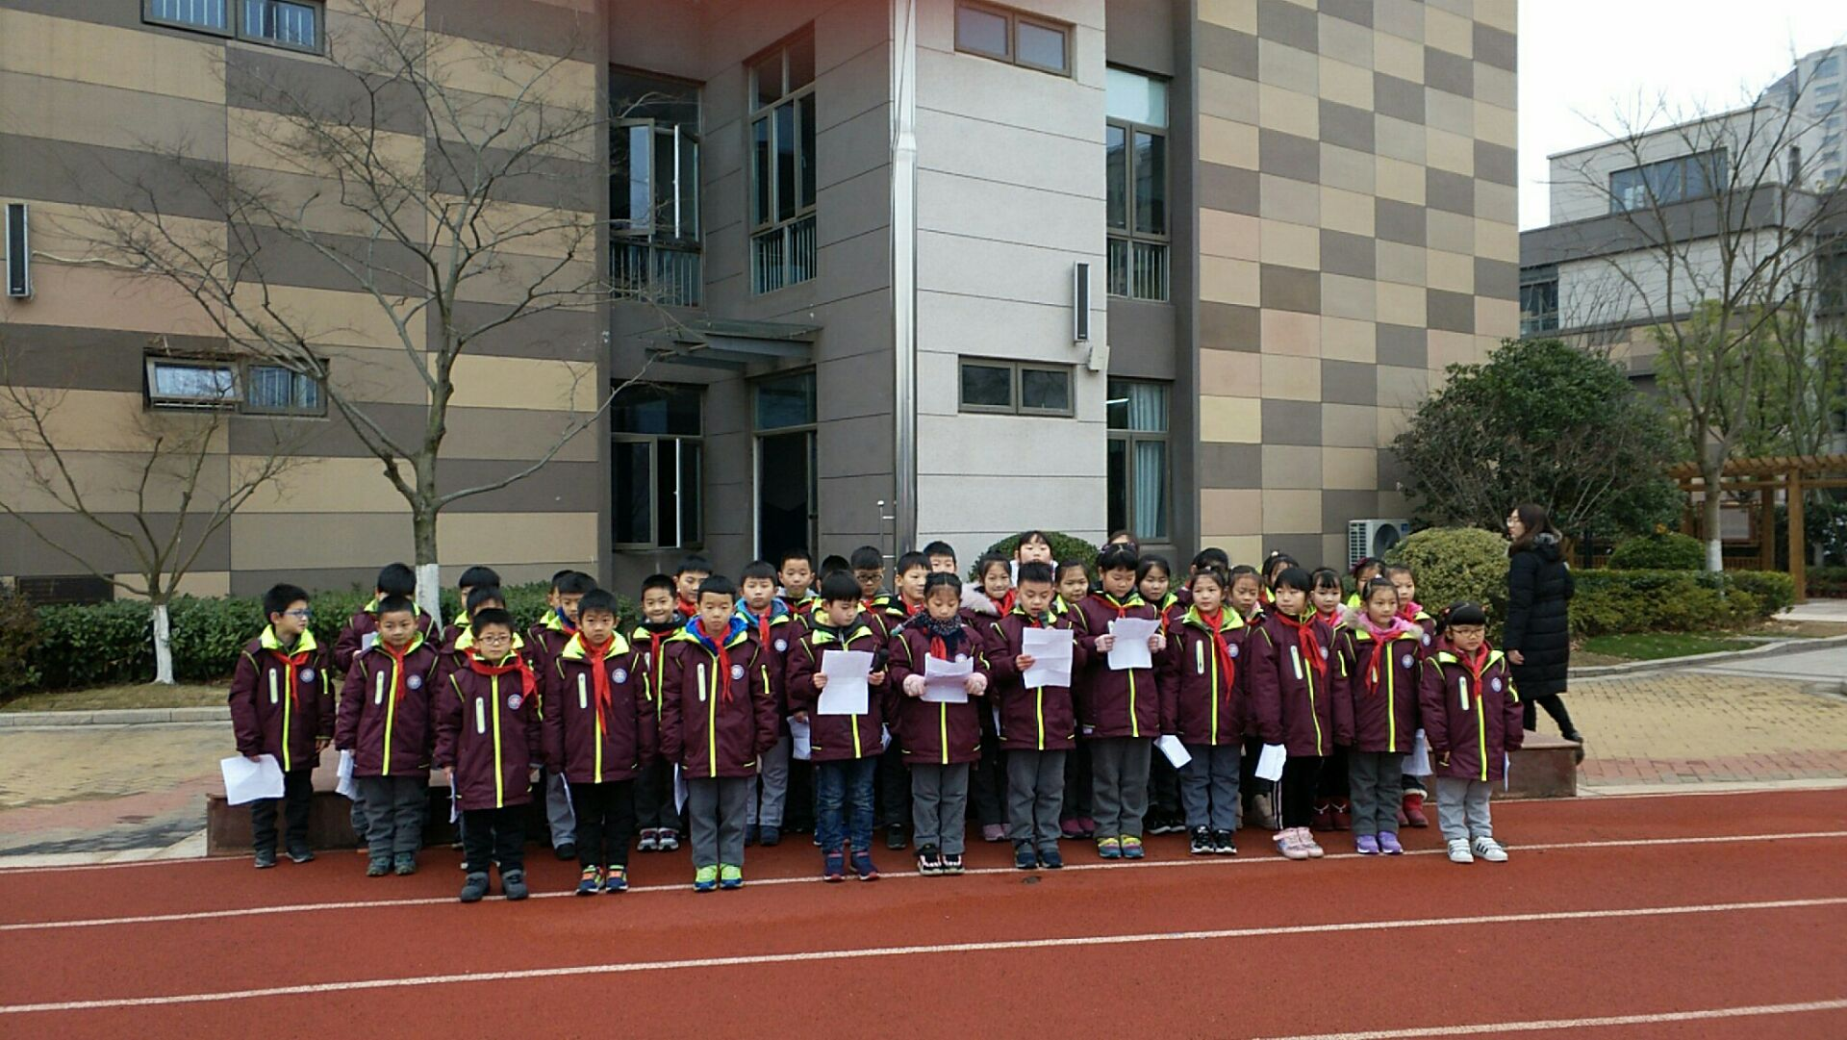

Slide 37
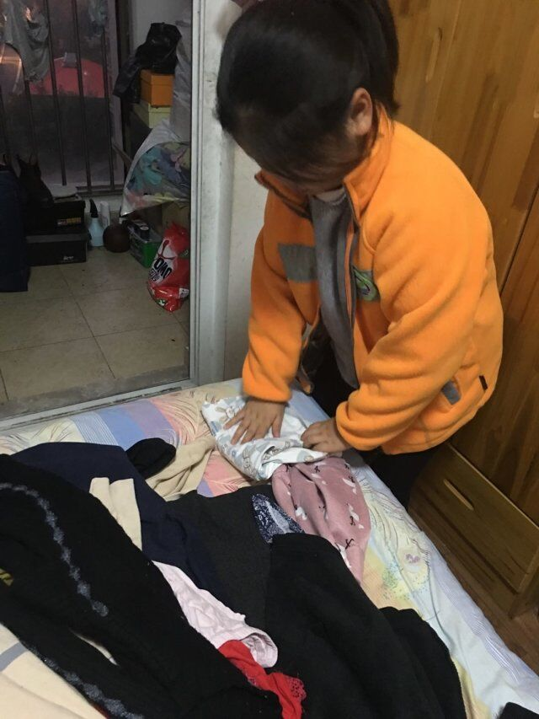
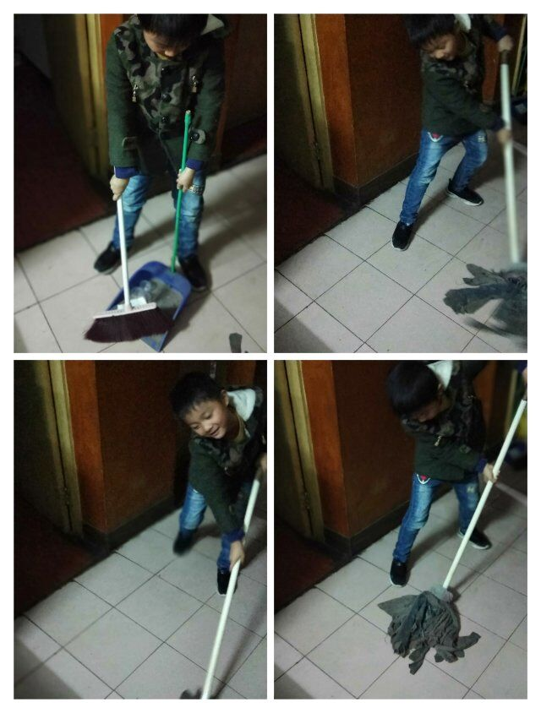
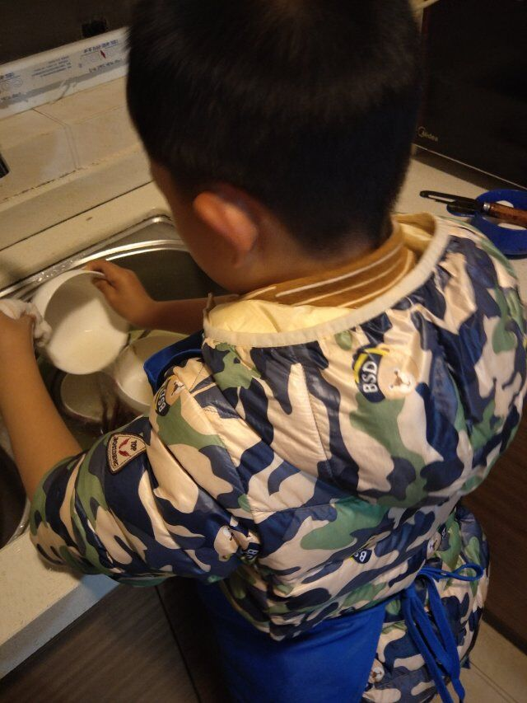
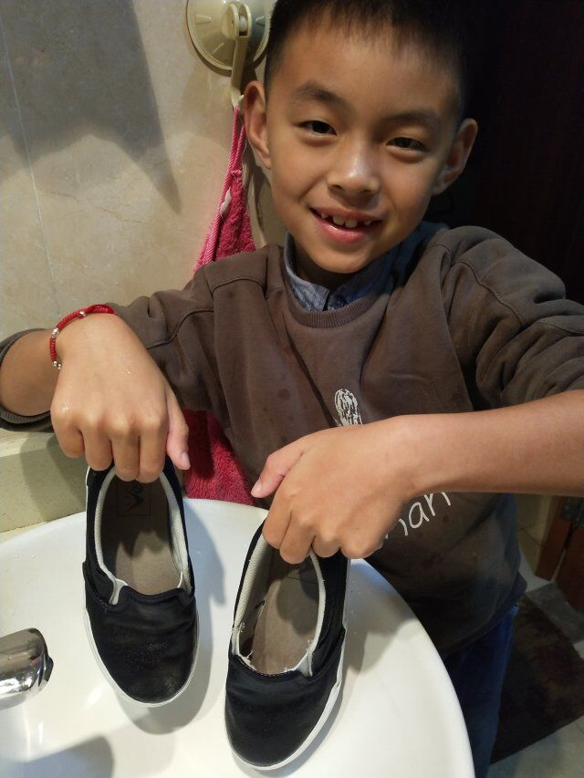

Slide 38
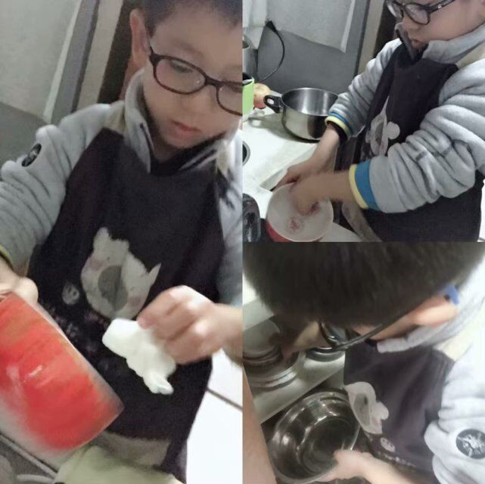
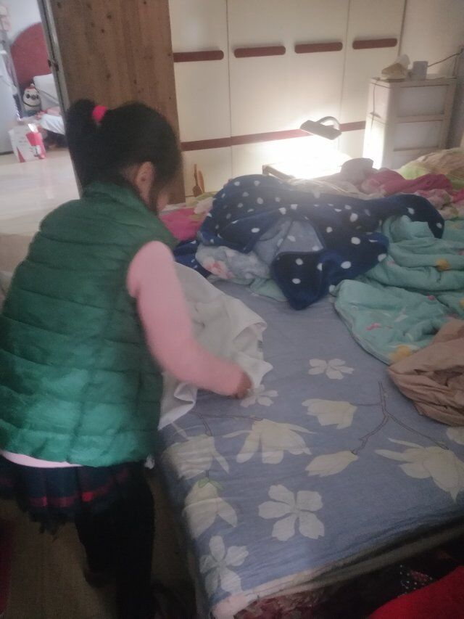
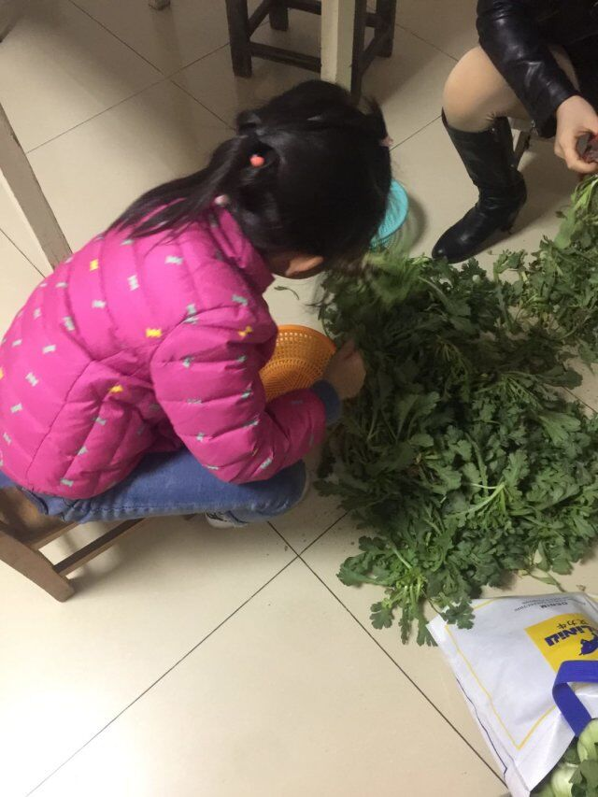
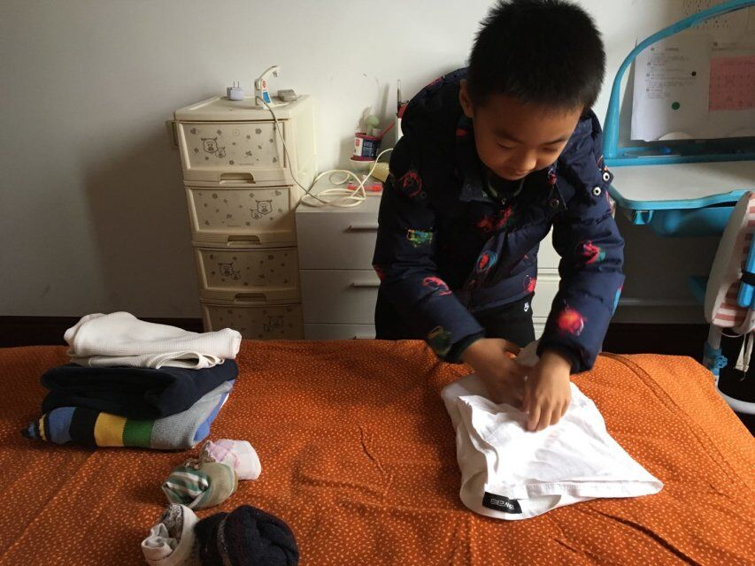

Slide 39
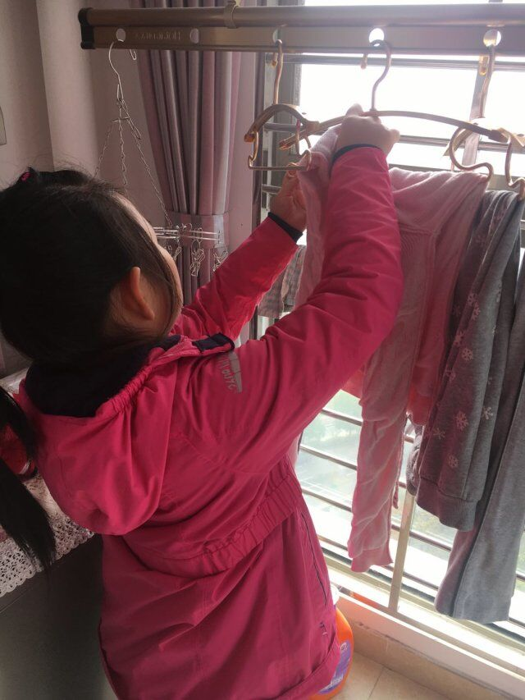
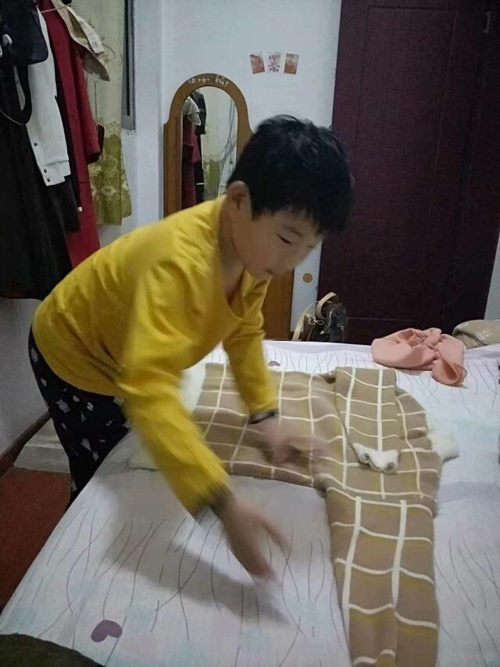

Slide 40
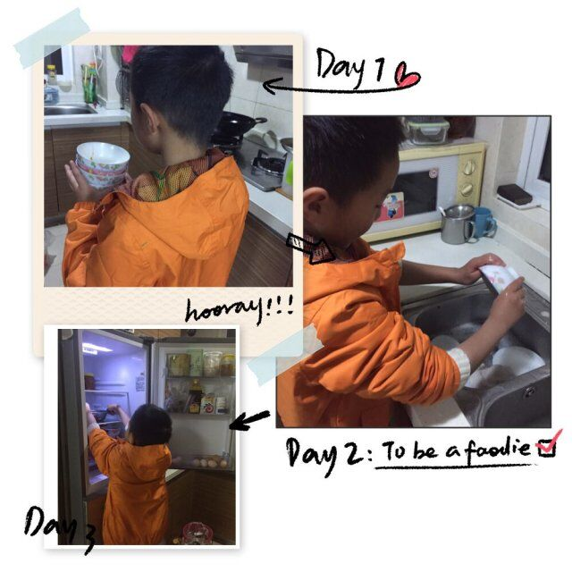

Slide 41
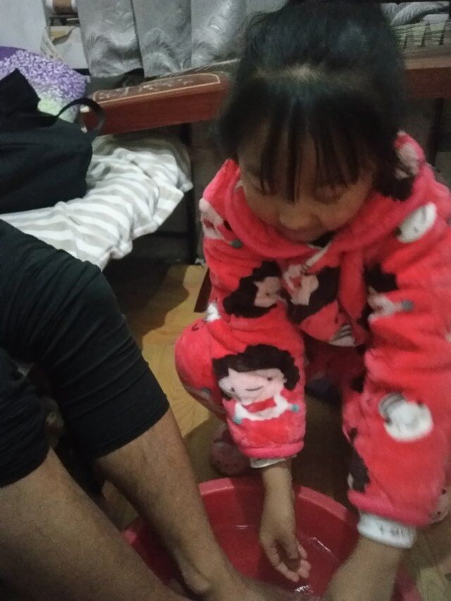

Slide 42
需要家长配合的事项
1.及时查看班级群消息，知悉班级要求。
2.督促及陪伴孩子做作业，检查孩子当天的功课听懂了没有，而不是代替孩子学习。
3.在家督促孩子写好名字，大小适中，工整美观。注意训练孩子端正的坐姿和正确的握笔姿势。
4.在孩子校服、水杯等易混品上贴好名字。

Slide 43
需要家长配合的事项
5.督促孩子睡前收拾好学习用品，分类放好，学会整理和分类。
6.创造安静的学习环境，坚持亲子阅读，“一本书反复读”。
7、记好作息时间，按时接送孩子上下学。早晨8点到校，给孩子预留5分钟收拾书包的时间，这样才能静下心来开始第一节课的学习。如果孩子不能按时到校，请第一时间联系我。如果孩子生病，也请在8点前告知我孩子的身体状况。
8、少批评，多鼓励，培养孩子自信心，“好孩子都是夸出来的。”

Slide 44
需要家长配合的事项
9.孩子身体不适不能参加跑操请在8点之前私信告知。

Slide 45
每天四问：
10到15分钟
1、今天学校有什么有趣的事情发生吗？
2、今天你的表现怎么样？
3、今天你有哪些收获？
4、有什么需要爸爸妈妈帮助的吗？

Slide 46
二年级寒假作业指南 一、每日必做一二事 1. 每天完成15道口算（可以请爸爸妈妈帮你出题），至少完成20天，自己批改或者请家长帮你批改。。 2.每天坚持阅读课外书30分钟，寒假期间建议读一至两本书。 3.坚持锻炼身体，每天能练习跳短绳、踢毽子，临睡前能在床上练习30秒坐位体前屈，膝盖绷直，不弯曲，双手尽量摸脚尖。 4.坚持每天练习10分钟硬笔字。 5．在家里做一些力所能及的家务，练习扫地、擦桌椅、倒垃圾、收拾书桌、书包等生活技能。 二、了解新春乐趣多 1.让我们了解春节（下面的两项作业只需要选做一项） ①了解关于春节的民俗，用16k纸出一份与春节有关的小报。 ②学做节日糕点或菜式（比如包饺子、搓汤圆等等），并用照片、文字等形式将过程记录下来。（此项作业开学后学校进行评比） 2. 自己找一首关于春天的歌曲并且学会唱这首歌，自己配上律动。（律动，简单的来说，就是根据音乐变化做动作，用丰富的肢体语言表达音乐） 三、童眼观察大世界 1.在家长帮助下，了解至少三个国家的人们是怎样过新年的？各有怎样的风俗？ 四、班级补充作业：

Slide 47

“生活即教育 ”
——陶行知

Slide 48
感谢各位家长的聆听

